Slide 1


Novedades en BI
SQL Server 2008
Analysis services
Gracias a Donald Farmer, del equipo de desarrollo de Analysis Services en Microsoft ☺

Slide 2

Brevísima presentación
Alejandro Leguizamo
Microsoft SQL Server MVP
Ponente y experto en ferias internacionales como PASS, TechEd Europe, Tech US
Director de ventas y Mentor en Solid Quality Mentors
Trabajando con SQL desde 6.5
Co-Autor MOC 2787 – Designing Security for SQL Server 2005
Experiencia en Banca, Hidrocarburos, telecomunicaciones, Salud, Gobierno, entre otros

Slide 3
Agenda
Hasta llegar a Katmai
Capacidades analíticas de Microsoft SQL Server 2008
Novedades en SQL Server 2008 Analisys Services
Capacidades de minería de datos de SQL Server 2008

Slide 4
Agenda
Hasta llegar a Katmai
Capacidades analíticas de Microsoft SQL Server 2008
Novedades en SQL Server 2008 Analisys Services
Capacidades de minería de datos de SQL Server 2008

Slide 5
Hasta llegar a Katmai
Olap: Batalla por el liderato
Puente entre OLAP y el mundo del reporting tradicional
?
Completa funcionalidad
Penetración en la empresa
Idea de liderazgo
Escalabilidad
Centrado en el maximizar ingresos
Poniendo el pie en Minería de datos
Muy buenos componentes web
Buen soporte a Olap a traves de las PivotTables
OFFICE XP
Sigue centrado en los que trabajan solos
Gran avance en funcionalidad, escalabilidad y disponibilidad para la gran empresa
Solución de primera linea para Minería de datos
Integración muy profunda con
Excel 2007
Sharepoint Server 2007
BSM 2006
Reporting Services
Performance Point
?

Slide 6
Un breve vistazo a SQL 2005
Integrated Management with SQL Server
centralized calculations engine
Multi-Instances
Data Source View
MDX Scripts
Multiple Fact tables
Auto referential integrity
MDX Debugger
Enhanced backup and restore
Proactive Caching
Server Synching
  Attribute-based Dimension
AMO
Dr Watson
Integration With Profiler
XML/A
Disk based dimension storage
Perspectives
Many to Many Dimensions
Meta Data Globalization/Translation
Capture and Replay
Fine grain administration roles
Centralized KPI Frame Work
Role playing dimensions
Failover Clustering
XML-based DDL scripting

Slide 7
Agenda
Hasta llegar a Katmai
Capacidades analíticas de Microsoft SQL Server 2008
Novedades en SQL Server 2008 Analisys Services
Capacidades de minería de datos de SQL Server 2008

Slide 8
Agenda
Hasta llegar a Katmai
Capacidades analíticas de Microsoft SQL Server 2008
Novedades en SQL Server 2008 Analisys Services
Capacidades de minería de datos de SQL Server 2008

Slide 9
Capacidades analíticas SS 2008
Olap: Batalla por el liderato
Puente entre OLAP y el mundo del reporting tradicional
Completando la misión de SQL Server 200
Completa funcionalidad
Penetración en la empresa
Idea de liderazgo
Escalabilidad
Centrado en el maximizar ingresos
Poniendo el pie en Minería de datos
Muy buenos componentes web
Buen soporte a Olap a traves de las PivotTables
OFFICE XP
Sigue centrado en los que trabajan solos
Gran avance en funcionalidad, escalabilidad y disponibilidad para la gran empresa
Solución de primera linea para Minería de datos
Integración muy profunda con
Excel 2007
Sharepoint Server 2007
BSM 2006
Reporting Services
Performance Point
Mayor rendimiento en el motor
Herramientas diseñadas para rendir
Soportabilidad. Auto servicio y herramientas profesionales para el servicio a cliente
Estensibilidad
Redefinición de escalabilidad y flexibilidad de Data Mining
?

Slide 10

Demostración
Overview de capacidades de Microsoft SQL Server 2008 Analisys Services

Slide 11
Agenda
Hasta llegar a Katmai
Capacidades analíticas de Microsoft SQL Server 2008
Novedades en SQL Server 2008 Analisys Services
Capacidades de minería de datos de SQL Server 2008

Slide 12
Agenda
Hasta llegar a Katmai
Capacidades analíticas de Microsoft SQL Server 2008
Novedades en SQL Server 2008 Analisys Services
Capacidades de minería de datos de SQL Server 2008

Slide 13
Escalabilidad y rendimiento
Metas y estrategia | “Diseñado para el rendimiento”: ¡Tanto el motor como las herramientas!
Mejoras clave | Diseño de dimensiones Diseñador de relación entre atributos Wizard mejorado Interface racionalizado Agregaciones Aggregation / UBO Designer Warnings en tiempo de diseño con AMO Plan de Ejecución Monitor de recursos Cancel realmente disponible en consultas Procesos “add” soportados en las herramientas. Rendimiento de consultas y escalabilidad AS optimizaciones para el block computation Mejoras de rendimiento en Write-back Bases de datos “Read Only” de AS para escalabilidad horizontal
“Designed to Perform”
Design
Monitor
Run

Slide 14
Si quieres que rinda “hazlo bien”
“Designed to Perform”
Design
Monitor
Run
Warnings de AMO
Diseño de dimensiones
Diseño de cubo
Diseño de agregaciones
Algoritmos mejorados

Slide 15
Herramientas de AS 2008
¡Hazlo bien desde el principio!
“Designed to Perform”
Design
Monitor
Run
Background
  Los modelos OLAP models pueden ser muy complejos, con muchas interdependencias entre objetos.
  Las buenas practicas y trucos de rendimiento generalmente no son bien conocidos y están dispersos
Foco de AS 2008
  Es núcleo del producto que sea fácil de usar y que sirva para crear soluciones adecuadas en tiempo/coste.
  Hay que embeber buenas practicas y trucos de rendimiento en el modelo de objetos y el interfaz de usuario
  Modificar el diseño de las áreas clave del interfaz de modo que el camino natural sea hacerlo bien.

Slide 16
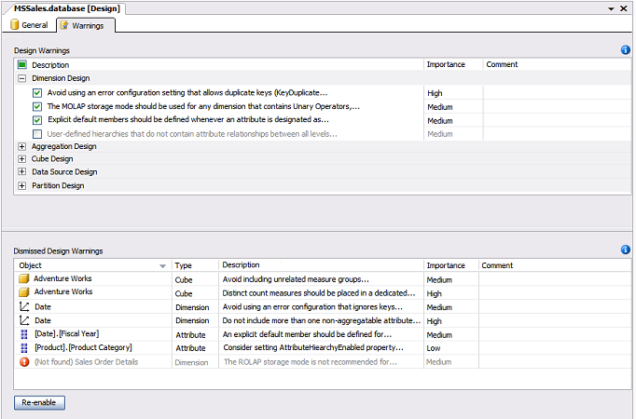
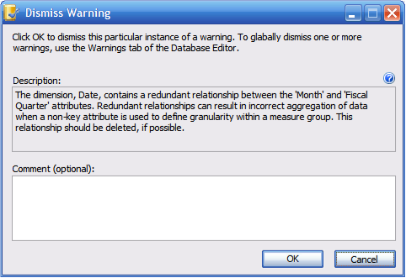
Experiencia de desarrollo
“Designed to Perform”
Design
Monitor
Run
Warnings de Amo
  Mas de 40 buenas prácticas integradas en tiempo real en los chequeos del diseñador
  Piensa automáticamente en buenas practicas mientras tu desarrollas
  Perspicaz
    Lineas en forma de garabatillos azules y warnings en tiempo real
    Sin popups que se metan en tu camino
  Descartables
    Por instancia o de forma global
    Con posibilida de poner comentarios en cada caso

Slide 17
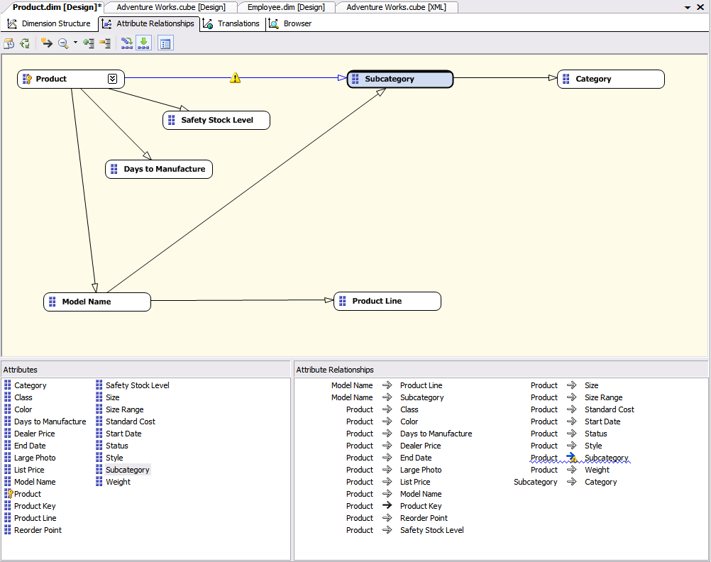
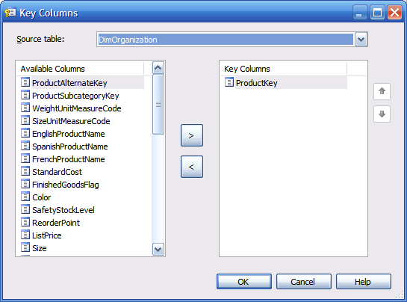
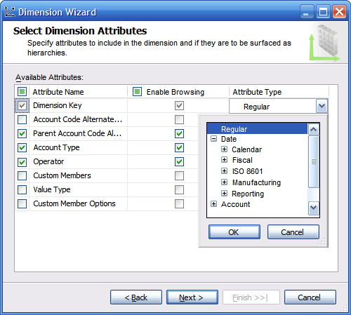
Diseño Dimensional
“Designed to Perform”
Design
Monitor
Run
Diseñador de relación entre atributos
  Nuevo diseñador para ver y editar relaciones entre atributos
  Muchas validaciones construidas para ayudar en el diseño óptimo
Wizard de dimensiones
  Simplificado. Menos pasos y caminos.
  Mas potente
    Crea automáticamente relaciones Padre-Hijo
    Habilida el clasificado de propiedades miembro
Editor de dimensiones
  Interfaz racionalizado
  Nuevos dialogos para especificar columnas clave
  Posibilidad de editar columnas claves en la pestañade propiedades

Slide 18
Diseño de cubos
“Designed to Perform”
Design
Monitor
Run
Algoritmo de autogeneración mejorado
  Soporta escenarios de cubos de una sola tabla
  Obtiene el resultado más simple
    Antes relaciones regulares que referenciadas
    Menos, pero mejores atributos
    Propiedades miembro identificadas adecuadamente
    Configuraciones de seguridad para errores en la configuración de la dimension.

Slide 19
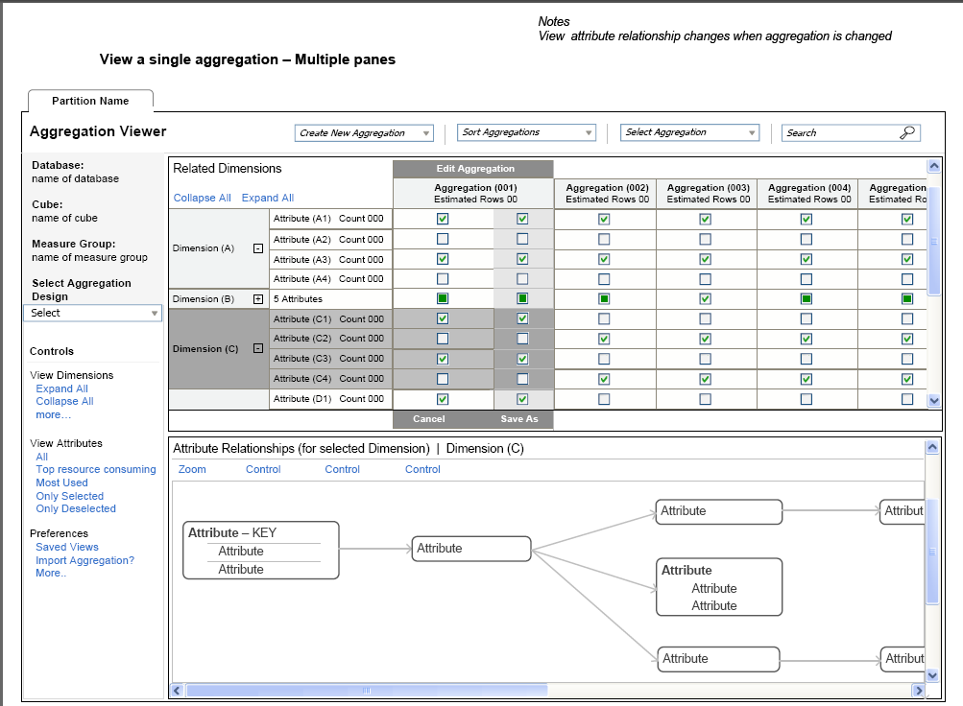
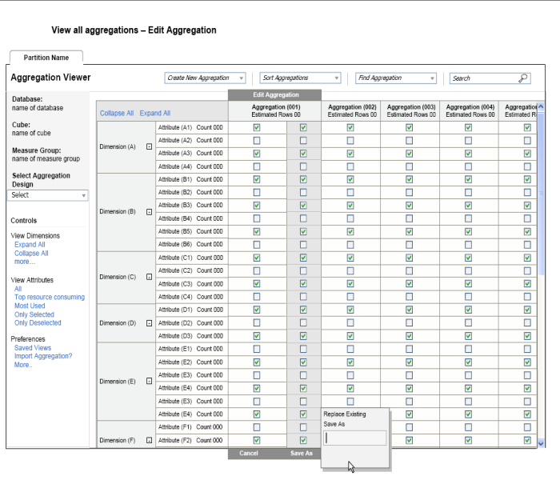
Diseño de agregaciones
Un Wizard
  Agregaciones iniciales
  Agregaciones basdas en uso
  Diseñadas por Query (nuevo)
  Mejores entradas en el algoritmo
Algoritmos mejorados
  Agregaciones iniciales mejoradas
  Agregaciones optimizadas a través de experiencia de uso
  Soporte para mezcla inteligente de agregaciones nuevas y viejas
Diseñador dedicado
  Ver a la vez diseño de agregaciones y agregaciones
  Crear/editar/eliminar agregaciones de forma manual
  Muchas validaciones pre construidas para ayudar en la creación de diseños óptimos.

Slide 20
Demostración
Overview de capacidades de Microsoft SQL Server 2008 Analisys Services

Slide 21
Monitorización de rendimiento
“Designed to Perform”
Design
Monitor
Run

Slide 22
DMV’s para rendimiento
Deseos / necesidades | “Necesito saber quien y que esta ejecutando queries pesados en mi servidor” Quiero encontrar y matar queries que están fuera de sí Monitor de salud del server –Infraestructura que permite recolecatar estadísticas de salud del server
Problemática de hoy | Las estadísticas de AS 2005 no son lo suficientemente ricas, proveen información básica como Sesiones de usuario/Información de conexión Tiempo de Conexión Ultimo comando ejecutado (Texto)
Solución de Analisys Services 2008 | Nueva infraestructura de servidor para monitorizar, recoger y mostrar información acerca de recursos usados.

Slide 23
Demostración
Monitorización de AS 2008

Slide 24
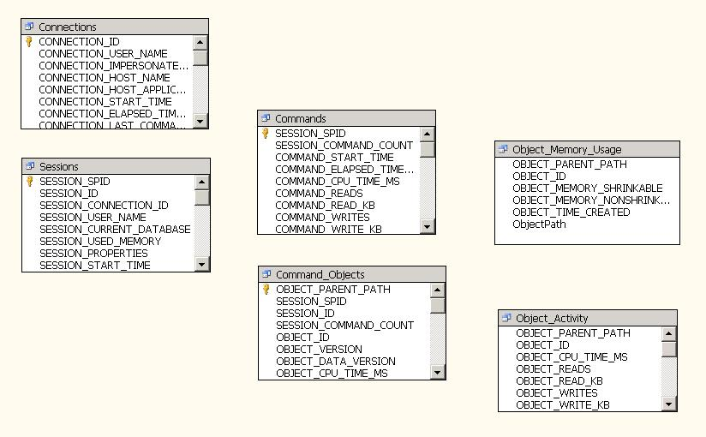
Esquema de las DMVs

Slide 25
Rendimiento en ejecución
“Designed to Perform”
Design
Monitor
Run
Block Computation
Rendimiento en Writeback
Escalabilidad de metadatos
Escalabilidad de backups
Bases de datos ReadOnly para escalabilidad horizontal

Slide 26
Block computation
“Designed to Perform”
Design
Monitor
Run

Slide 27
Rendimiento de Queries MDX: Block computation
El espacio del cubo se rellena como una tabla de hechos por lo general muy poco lleno
  Solo hay valores para una pequeña proporción de las posibles combinaciones de las claves de dimensión
El objectivo es computar expresiones solo donde necesitan ser computadasd
  Muy frecuentemente, todo tiene un valor por defecto, típicamente (pero no siempre) null.
Parcialmente implementado en Analysis Services 2005
  Se ven mejoras en ordenes de magnitud donde está implementado

Slide 28
Un ejemplo
Considera la expresión:
WITH MEMBER Measures.ContributionToParent AS
‘measures.Sales/(measures.Sales, Product.Currentmember.parent)’
SELECT
Product.[Product Family].members ON COLUMNS,
Customer.Country.members ON ROWS
FROM
Sales
WHERE
measures.ContributionToParent
¿Como se computa esta expresión en el espacio de la consulta ?

Slide 29
Computación celda por celda
“Designed to Perform”
Design
Monitor
Run
Measures.ContributionToParent
 | Drink | Food | Non-Consumable
Canada
Mexico
USA
=
(null)
(null)
(null)
(null)
(null)
(null)
9.22%
71.95%
18.83%
measures.[Unit Sales]
(Measures.Sales, Product.Currentmember.Parent)’
 | Drink | Food | Non-Consumable
Canada | (null) | (null) | (null)
Mexico | (null) | (null) | (null)
USA | $ 24,597.00 | $ 191,940.00 | $ 50,236.00
/
 | All Products
Canada | (null)
Mexico | (null)
USA | $ 266,773.00
AS Calc Engine Rules: Null / Null = Null

Slide 30
Desventajas
Repetimos la misma navegación celda por celda
  Mismo “desplazamiento relativo” para cada celda repetimos la misma navegación en el subspacio
Más trabajo repetido para cada celda
  An expensive check for recursion to determine of pass should be decremented; eg,
    Sales = Sales * 1.2
Calculando valores nulos cuando deberiamos saber de antemano que serán nulos
  Muy importante en los subpespacios “poco llenos” -sparse subspaces

Slide 31
Metas del block computation
Calcular solo los valores non-null*.
Navegar las celdas (ejem, .prevmember, .parent) solo una vez en lugar de de multiples veces
  Navegación por el espacio completo
*Es una sobre-simplificación. Actualmente queremos evitar calcular valores que no son por defecto. Por ejemplo , si un script se parece a algo como esto:
this = iif( measures.Sales>0, measures.profit/measures.sales, 0);
Habremos calculado un montón de ceros. No queremos contabilizar losceros una y otra vez en lugar de computar un valor por defecto una vez (la mayoría de las veces es 0) y rellenar el espacio por defecto despues.

Slide 32
Block computing
 | Drink | Food | Non-Consumable
Canada | (null) | (null) | (null)
Mexico | (null) | (null) | (null)
USA | 9.22% | 71.95% | 18.83%
3) …and everything else is null
Country | Product | Measure | Value
USA | Drink | Contribution to Parent | 9.22%
USA | Food | Contribution to Parent | 71.95%
USA | Non-Consumable | Contribution to Parent | 18.83%
2) Perform the computation for the non-null values - only 3 computations instead of 9…
Country | Product | Measure | Value
USA | Drink | Sales | $24,597.00
USA | Food | Sales | $191,940.00
USA | Non-Consumable | Sales | $50,236.00
Country | Product | Measure | Value
USA | All Products | Sales | $266,773.00
1. Retrieve non-null values from storage engine

Slide 33
Backups escalables
Deseos/Necesidades | Se estima que un 20% de los cubos son mayores que 50 GB Las aplicaciones de BI son de misión crítica en muchos negocios Se necesitan backups + rápidos y + disponibles “Necesito una via mas sencilla de mover o entregar cubos desde un servidor a otro”
El problema hoy | Los backups de Analisys Services 2005 escalan muy bien hasta 20 GB. Más allá de los 20 GB el rendimiento de los backups se degrada bastante Nota: 20GB de AS representa aproximadamente 80 GB de datos relacionados. La solución hoy es copiar los ficheros de datos o las carpetas
Solución con 2008 | El rendimiento de serie es comparable con la copia de ficheros

Slide 34
Rendimiento de los backups.

Slide 35
Bases de datos compartidas escalables (Solo lectura)
Deseos / necesidades | Una forma sencilla de conseguir escalabilidad horizontal a través de múltiples máquinas
El problema hoy | Aunque que los cubos MOLAP son bases de datos de solo lectura, dos servidores no pueden compartir el mismo directorio de datos Sincronización de cubos – funciona pero con latencia, y esto no es aceptable en soluciones de balanceo de carga.
Solución de AS 2008 | Una sola base de datos de solo lectura es compartida por varios servers de Analysis.
Virtual IP
. . .
Analysis Server
Analysis Server
Analysis Server
SAN storage

Slide 36
Experiencia de datos ricos (SSAS)
Metas y estrategia | Meta: Hacer intuitivo el BI, frecuente y usable para los Information Workers Crear experiencias ricas y agradables para acceder interacturar y analizar datos a través de herramientas fáciles como Office
Mejoras clave | Mejoras en MDX KPI de sesión Añadidos propiedades de miembros calculados por sesión Mostrar Carpetas, captions y grupos de medidas Conjuntos dinámicos Conjuntos evaluados en el contexto actual Misma semántica que conjuntos de sesión Minería de datos en Office 2007 (a través de update) Mejoras en minería de datos Forecasting con ARIMA Estructuras de DM

Slide 37
Recursos
Home de SQL Server 2008
http://www.microsoft.com/sql/2008/default.mspx
Solid Quality Mentors
http://www.solidq.com

Slide 38


¡Gracias por asistir

